Slide 1

Creare le classifiche
Use Cases for Project

Slide 2

Informazioni generali
ID | 0.26
Titolo | Creare le classifiche
Versione | 1.0
Autore
Data ultima revisione
Autore ultima revisione
Riferimenti e documenti collegati | UseCase.mdj
Note

Slide 3

Attivazione
Trigger | Ad ogni ora
Frequenza di utilizzo | elevata
Benefici organizzativi | L’utente può usufruire della classifica
Attore principale | sistema
Attori secondari
Pre condizioni | Gli utenti devono sfidarsi
Post condizioni | Il sistema fornisce le classifiche

Slide 4
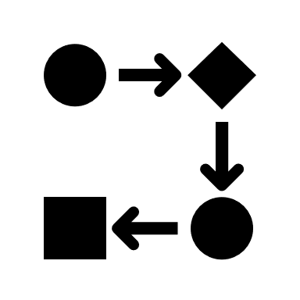
Svolgimento
Flusso principale | Ad ogni ora si avvia il processo Il sistema elabora i dati I risultati vengono mostrati agli utenti
Flusso Alternativo 1 | Non ci sono dati 1. Viene mostrato un messaggio di errore
Flusso eccezionale 1

